Slide 1

КАЗАХСКИЙ НАЦИОНАЛЬНЫЙ УНИВЕРСИТЕТ ИМ. АЛЬ-ФАРАБИ
Высшая школа экономики и бизнеса
Кафедра «Финансы и учет»
Тема лекции 5: «Типы валютных систем»
Дисциплина: «Валютные операции и современная валютная система»
Преподаватель: к.э.н., и.о. доцента Алиева Б.М

Slide 2
План лекции:
Понятие валютной системы
Элементы валютной системы
Структура валютной системы
Типы валютных систем
Цель лекции:
Раскрыть сущность валютной системы, дать разъяснения по типам валютных систем

Slide 3

Понятие валютной системы
Валютная система - это форма организации отношений валютного
рынка на национальном или международном уровне
Валютную систему можно рассматривать с экономической и организационно-правовой точек зрения:
С экономической точки зрения – это совокупность валютно-экономических отношений, исторически сложившихся на основе интернационализации хозяйственных связей.
С организационно-правовой точки зрения – это государственно-правовая форма организации валютных отношений страны, сложившаяся исторически на основе интернационализации хозяйственных связей и закрепленная национальным законодательством с учетом норм международного права.

Slide 4
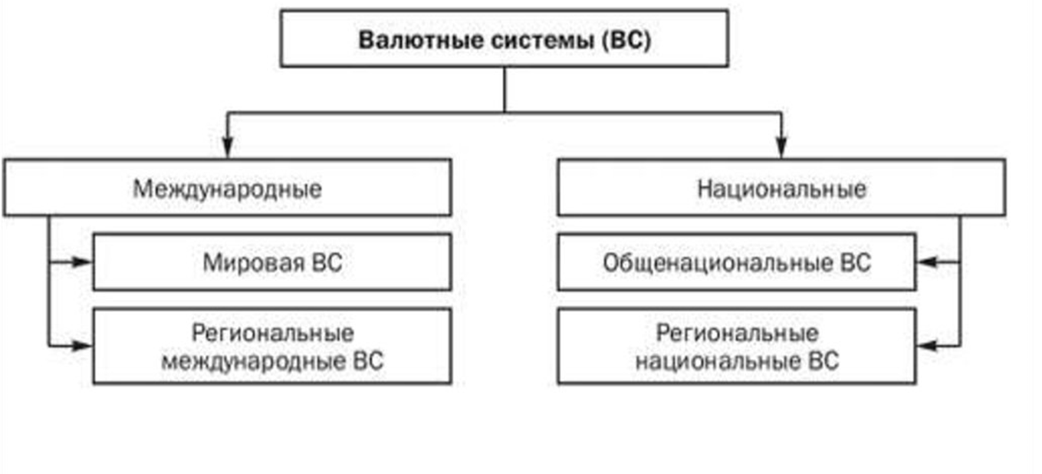
Понятие валютной системы
Различают национальную, мировую (межгосударственную, международную) и региональную валютные системы.
Исторически вначале возникли национальные валютные системы, закрепленные национальным законодательством с учетом международного права. Национальная валютная система является составной частью денежной системы страны. Ее основными особенностями являются относительная самостоятельность и выход за национальные границы. Эти особенности определяются степенью развития и состоянием экономики и внешнеэкономических связей страны.

Slide 5


Понятие валютной системы
Национальная валютная система неразрывно связана с мировой валютной системой, которая является исторически сложившейся формой организации международных денежных отношений, закрепленной межгосударственными соглашениями (договоренностями).
Главной задачей МВС является регулирование сферы международных расчетов и валютных рынков для обеспечения устойчивого экономического роста, сдерживания инфляции, поддержания равновесия внешнеэкономического обмена и платежного оборота. Мировая валютная система сформировалась к середине 19 века.
Характер функционирования и стабильность мировой валютной системы зависят от степени соответствия ее принципов структуре мирового хозяйства, расстановке сил и интересам ведущих стран. При изменении данных условий возникает периодический кризис мировой валютной системы, который завершается ее крушением и созданием новой валютной системы.

Slide 6
2. Элементы валютной системы
средства, используемые как расчетные или платежно-расчетные;
органы, осуществляющие валютное регулирование и контроль;
условия и механизмы конвертируемости валют;
режим определения валютного курса правила проведения международных расчетов;
режим функционирования рынков драгоценных
металлов;
правила получения и использования кредитных средств в иностранных валютах;
механизмы валютных ограничений.

Slide 7
2. Элементы национальной валютной системы
национальная денежная единица (национальная валюта);
состав официальных золотовалютных резервов;
паритет национальной валюты и механизм формирования валютного курса;
условия обратимости национальной валюты;
наличие или отсутствие валютных ограничений;
порядок осуществления международных расчетов стран;
режим национального валютного рынка и рынка золота;
национальные органы обслуживания и регламентирующие валютные отношения страны.

Slide 8

3. Структура валютной системы
Структура валютной системы представлена следующими элементами:
1. Валюта.
2. Условия конвертируемости валюты.
3. Валютный курс и режим валютного курса.
4. Валютная политика.
5.Органы и организации валютного регулирования и валютного контроля.

Slide 9
4. Типы валютных систем
Выделяют три вида валютных систем:
1. Национальная валютная система
2. Мировая валютная система
3. Региональная валютная система

Slide 10

4. Типы валютных систем
Национальная валютная система — форма организации валютных отношений на уровне одного государства, нормы регулирования которой закреплены национальным законодательством и учитывают нормы международного права. Особенности национальной валютной системы предопределяются степенью развития и состоянием экономики и внешнеэкономических связей страны.

Slide 11
4. Типы валютных систем
Мировая валютная система — форма организации валютных отношений, закрепленная международными соглашениями. Мировая валютная система структурно может быть представлена как совокупность национальных и региональных валютных систем. Особенности мировой валютной системы предопределяются уровнем развития мирового хозяйства, расстановкой сил и интересами ведущих государств.

Slide 12
4. Типы валютных систем
Региональная валютная система — форма организации валютных отношений на уровне группы государств, закрепленная их взаимными соглашениями. Структурно региональная валютная система представляет собой совокупность национальных валютных систем, являющихся ее образующими элементами.

Slide 13
Основные элементы национальной и мировой валютных систем
Национальная валютная система | Мировая валютная система
Национальная валюта Условия конвертируемости национальной валюты Паритет национальной валюты Режим курса национальной валюты Наличие или отсутствие валютных ограничений и валютный контроль Национальное регулирование валютной ликвидности Регламентация правил использования международных кредитных средств обращения Регламентация международных расчетов Режим национальных рынков золота и валюты Национальные органы регулирования валютных отношений | Международная счетная единица или резервные валюты Условия взаимной конвертируемости валют Унифицируемый режим валютных паритетов Регламентация режимов валютного курса Межгосударственное регулирование валютных отношений Межгосударственное регулирование международной валютной ликвидности Унификация правил использования международных кредитных средств обращения Унификация основных форм международных расчетов Режим мировых валютных рынков и рынков золота Международные организации

Slide 14


Валютная система представляет собой форму организации и регулирования валютных отношений, закрепленную национальным законодательством или межгосударственными соглашениями.
Структурно валютная система представлена определенными элементами, которые обладают индивидуальными характеристиками в зависимости от уровня организации валютных отношений.
Валютная система функционирует на мировом, региональном и национальном уровнях.

Slide 15
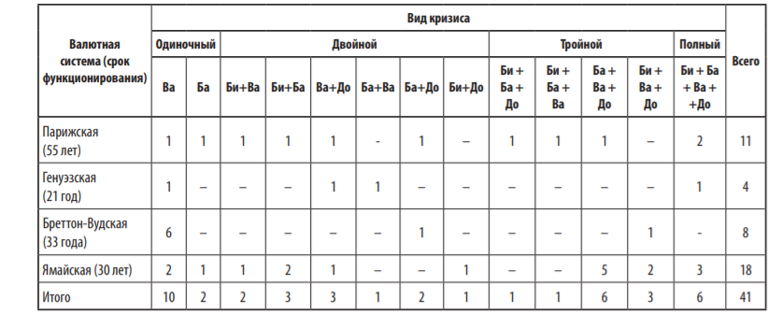
Количество и виды кризисов в мировой экономике или отдельных стран мира во время действия различных валютных систем

Slide 16
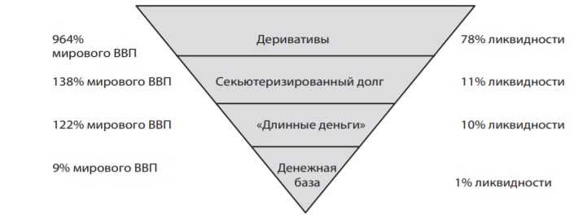
Проводимая политика наращивания объемов потребительского кредитования привела к тому, что кредиты стали выдаваться бедной части населения даже без первого взноса. Это вызвало рост, например, удельного веса кредитов «субпрайма» (бедным людям) в общей массе существующих ипотечных кредитов. Чтобы уменьшить рисковость кредитования, в первую очередь, населения по ипотечным ссудам, а также не снижать его объемы, а, следовательно, и рост ВВП, в мировой денежно-кредитной системе большое распространение получили производные финансовые инструменты (деривативы): процентные и валютные свопы, облигации, обеспеченные долговыми обязательствами, а также инструменты их секьюритизации. В результате этого структура глобальной ликвидности приобрела следующий вид
Структура глобальной ликвидности
Выдача некачественных и необеспеченных кредитов стала тем финансовым механизмом, который вызвал панику среди инвесторов и финансовых спекулянтов. Такая кредитная политика привела к обвалу фондового и кредитного рынков, резко снизила ликвидность банковских и финансовых учреждений и замедлила рост реального сектора экономики.

